Slide 1
Резка металла
Мастер п-о
Кльонов А.В.

Slide 2
План
Резка металла
Виды ножниц
Резка труб труборезом
Резка металла ножовкой
Приемы резки
Правила техники безопасности
Контрольные вопросы

Slide 3
Резка металла ножницами и резка труб
Резкой называют отделение частей (заготовок) от сортового или листового металла.

Slide 4
Резка выполняется как со снятием стружки, так и без нее.
Резка со снятием стружки осуществляется ручной ножовкой, на ножовочных, крупнопильных, токарно-отрезных станках
Без снятия стружки материалы разрезают ручными рычажными и механическими ножницами, кусачками, труборезами, пресс - ножницами.

Slide 5
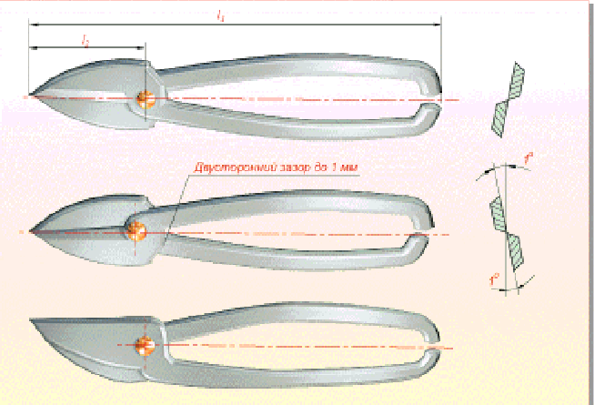
Виды ножниц

Slide 6
Ручные ножницы
Обыкновенные ручные ножницы применяют для разрезания стальных листов толщиной 0,5 …1 мм и листов из цветных металлов толщиной до 1,5 мм.
Ручные ножницы изготавливают с прямыми и кривыми режущими лезвиями.
Длина ножниц равна 200, 250, 320, 360 и 400 мм, а режущей части – соответственно 55…65, 70…82, 90…105, 100…120 и 110…130 мм
Хорошо заточенные и отрегулированные ножницы должны резать бумагу.

Slide 7
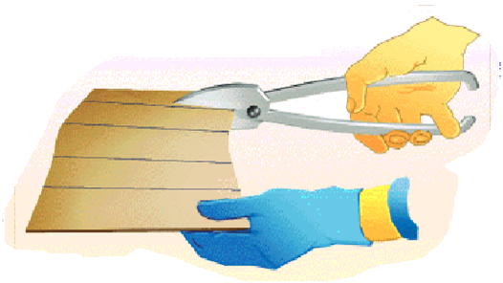
Ножницы с прямыми лезвиями
Сущность процесса резки ножницами заключается в отделении частей металла под действием пары режущих ножей. Разрезаемый лист помещают между верхним и нижним ножами. Верхний нож, опускаясь, давит на металл и разрезает его.

Slide 8
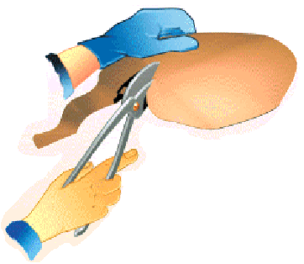
Ножницы с криволинейными лезвиями
Удерживая лист левой рукой,
подают его между режущими
кромками, направляя верхнее
лезвие точно посередине разметочной линии, которая при резании должна быть видна. Затем, сжимая рукоятку всеми пальцами правой руки, кроме мизинца, осуществляют резание.

Slide 9
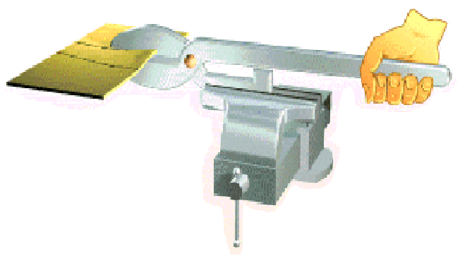
Стуловые ножницы
Стуловые ножницы отличаются от обыкновенных большими размерами и применяются при резании листового металла толщиной до 3 мм.
Нижняя ручка жестко зажимается в слесарных тисках или крепится (вбивается) на столе или другом жестком основании. Для резки листовой стали толщиной до 3 мм применяют стуловые ножницы, имеющие стационарное закрепление

Slide 10
Виды ножниц
Ручные малогабаритные силовые ножницы служат для резки листовой стали толщиной до 2,5 мм и прутков диаметром до 8 мм
Рычажные ножницы применяют для разрезания листовой стали толщиной до 4 мм, алюминия и латуни – до 6 мм
Маховые ножницы широко используются для разки листового металла толщиной 1,5…2,5 мм
Ножницы с наклонными ножами (гильотинные) позволяют разрезать листовой металл толщиной до 32 мм

Slide 11
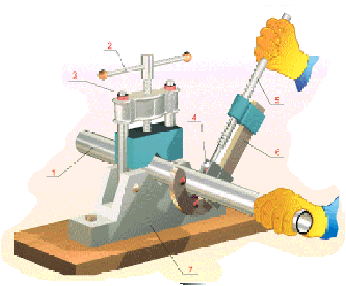
Резка труб труборезом
Резка труборезом значительно производительнее.
Труба
Рукоятка
Винт
Подвижный ролик
Рукоятка трубореза
Труборез
прижим
Резку осуществляют так. У установленного на трубе трубореза поворачивают рукоятку на ¼ оборота, поджимая подвижный ролик к поверхности трубы так, чтобы линия разметки совпала с острыми гранями роликов. Смазывают место среза маслом для охлаждения режущих кромок роликов. Труборез вращают вокруг трубы, перемещая подвижный ролик до тех пор, пока стенки трубы не будут полностью прорезаны.

Slide 12
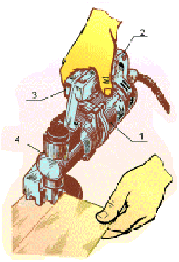
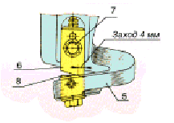
Электроножницы
Электродвигатель
рукоятка
Выключатель
Редуктор
Скоба
Верхний нож
Эксцентрик
Нижний нож

Slide 13
Резка металла ножовкой
Ручная ножовка (пила) – инструмент, предназначенный для разрезания толстых листов полосового, круглого и профильного металла, а также для прорезания шлицев, пазов, обрезки и вырезки заготовок по контуру и других работ.

Slide 14
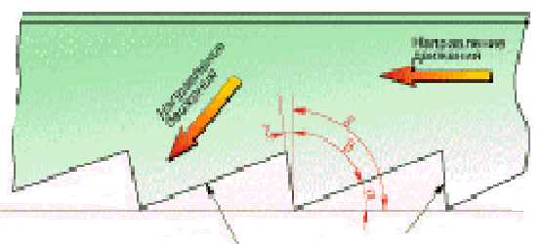
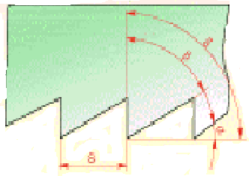
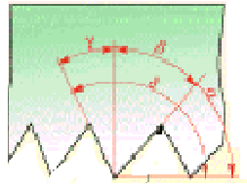
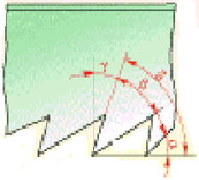
Элементы ножовочного полотна
Ножовочное полотно представляет собой тонкую и узкую стальную пластину с двумя отверстиями и с зубьями на одном из рёбер.
Задняя поверхность
Передняя поверхность
Положительный
Равный нулю
Отрицательный

Slide 15
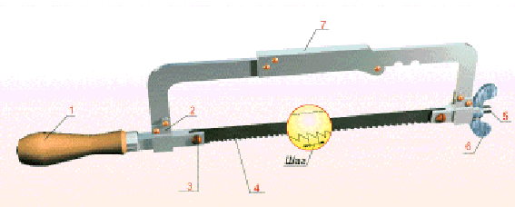
Ручная ножовка
1. хвостовик с ручкой
2. Рама (станок)
3. Неподвижная головка
4. Ножовочное полотно
5. Подвижная головка
6. Гайка – вороток
7. Приспособление для удлинения рамки

Slide 16
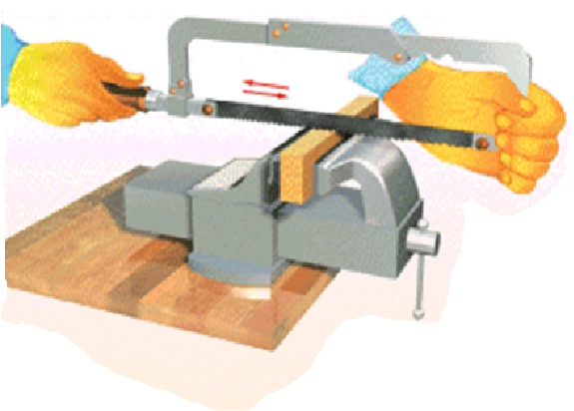
Приём резки
Рукоятку ножовки захватывают пальцами правой руки (большой палец накладывают сверху, остальные пальцы поддерживают рукоятку снизу), конец ручки упирают в ладонь.
Не следует вытягивать указательный палец вдоль ручки и глубоко захватывать рукоятку, т.к. конец её будет выходить из кисти, что может привести при работе к травме руки. Левой рукой держать рамку ножовки. Четырьмя пальцами охватывать барашек и натяжной болт, а на одну рамку, если делать иначе, будет трудно устранить покачивание ножовки во время работы.

Slide 17
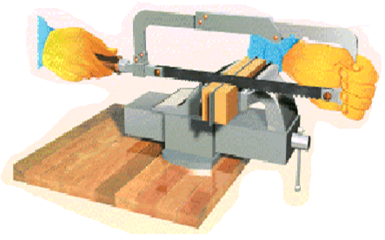
Резка тонкого листа
Резка тонколистового металла производится в следующей последовательности.
Подготовить деревянные бруски (плоские).
Зажать между плоскими деревянными брусками по одной или несколько штук заготовок.
Установить бруски вместе с заготовками в слесарных тисках
Резать заготовки вместе с брусками

Slide 18
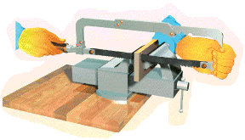
Установка полотна при неглубоком прорезе
При резании мягкого металла применяют ножовочные полотна с крупным шагом (16-18 зубьев на 1 дюйм; для резания тонкого полосового металла – ножовочные полотна с мелкими зубьями (22-23 зуба на 1 дюйм), а для резания самого тонкого листового металла – 24-32 зуба на 1 дюйм.
Для слесарных работ пользуются преимущественно ножовочным полотном с шагом 1,5 мм, при котором на длине 25 мм насчитывается примерно 17 зубьев.

Slide 19
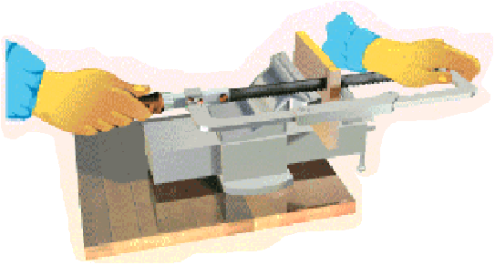
Положение полотна при глубоком прорезе
Ножовкой с полотном, повернутым на угол 90º, производят резку в том случае, когда глубина прореза превышает расстояние от полотна до рамки ножовочного станка, т.е. при глубоких прорывах.
Место прореза располагают сбоку или сверху от губок тисков в зависимости от конфигурации детали.
Полотно вставляется в прорези хвостовика так, чтобы в рабочем положении рамка ножовочного полотна располагалась горизонтально.

Slide 20
Правила безопасности труда
Запрещается выполнять резание со слабо или сильно затянутым полотном, т.к. это может привести к поломке полотна и ранение рук;
Во избежание поломки полотна и ранение рук при резании не следует сильно нажимать на ножовку вниз;
Запрещается пользоваться ножовкой с расколотой или слабо насаженной рукояткой;
При сборке ножовочного станка следует использовать штифты;
При выкрошивании зубьев ножовочного полотна работу прекратить и заменить полотно на новое;
Во избежание соскакивания рукоятки и ранения рук во время рабочего движения ножовки не ударять передним торцем рукоятки о разрезаемую деталь

Slide 21
Контрольные вопросы
Какие способы резки металла вы знаете?
Каково назначение резки металла?
Какие правила необходимо выполнять при резке металлов слесарной ножовкой?
В каких случаях при резке металла необходим поворот полотна слесарной ножовки на 90°?
Почему при пользовании ручной ножовкой необходимо следить за тем, чтобы в процессе резания участвовало не менее двух-трех зубьев?
По каким причинам может произойти поломка полотна слесарной ножовки и как этого избежать?
Почему при резке труб предпочтительнее использовать труборез, а не ножовку?
Какие правила техники безопасности необхо­димо выполнять при резке трубы слесарной ножовкой и труборезом?
Какой максимальной толщины материал может быть разрезан ножницами: а — ручными; 5— рычажными?

Slide 22
Контрольные вопросы
Какие правила техники безопасности необходимо выполнять при резке материалов ручными ножницами?
Почему при резании вибрационными ножницами больших листов подачу следует осуществлять за счет перемещения ножниц?
Какую роль выполняет смазка, вносимая в зону резания, при разрезании труб труборезом?
Чем вызвана необходимость использования рукавиц при резании металла ножницами?
В чем преимущества раздвижного ножовочного станка перед цельным?
Опишите последовательность сборки ножовочного станка с полотном.
Выберите из перечисленных ниже инструментов те, которые могут быть использованы для резки: а —- листового металла толщиной 1... 3 мм; б — стальной проволоки; в — листового металла толщиной 3...5 мм; г — сортового проката; д -— стальных листов толщиной 25...32 мм.
Инструменты для резки: 1 — ручные ножницы; 2 — стуловые ножницы; 3 — рычажные ножницы; 4 — гильотинные ножницы; 5 — кусачки
Предложите способ резки листового материала толщиной 0,5 мм слесарной ножовкой и обоснуйте свой выбор
Опишите последовательность работ при разрезании труб труборезом

